Slide 1
Tepe Kırma – Koltuk Alma
Yabancı orijinli tütünler başta olmak üzere, sert içimli dolgu tütünleri (ki bunlar genellikle taban ve düz yerlerde yetiştirilirler) çoğu kez dallanmaktadırlar. Tütünde dallanma olursa, yaprak ürünü azalır. Yan yaprakların daha iyi gelişmesi ve daha fazla yaprak ürünü alabilmek için yaprak koltuklarından çıkan dallar, ya elle ya da uygun bir budama makası ile alınır ve bu işleme Koltuk Alma denir. Şark Tipi kalite tütünleri genellikle dallanmaz, ufak tefek dallanmalar olsa bile bunlarda koltuk alma yapılmaz. Kalite Tipi tütünlerde koltuk alınacak olursa, yapraklarda başta nikotin olmak üzere diğer azotlu maddelerin birikimi artar, bu da tütünün kalitesini bozar.
Tütün tarımında diğer bir önemli olay da tepe kırmadır. Bu işlem kalite tütünleri dışındaki tütünlerde yapılır. Tütünün çiçeklenip meyve meydana getirmesi ve tohum tutması, bu organların teşekkülü için daha fazla besin maddesi alımı ve yapımını gerektirmektedir. Bunun yerine yaprakların daha fazla büyümesi ve yaprak ürününün fazla olması için yine dolgu, puroluk, pipoluk ve Amerikan orijinli tütünlerde bitkilerin tepesi ya elle ya da uygun bir budama makası ile koparılır. Bu işleme de Tepe Kırma denir. Böylece çiçek, meyve ve tohumlar için harcanacak besin maddeleri, yaprakların gelişmesine sarfedilir ve bunun sonucu daha fazla yaprak ürünü almak mümkün olur. Tepe kırma ve koltuk alma işlemleri yapılırken tütün bitkisine zarar verilmemelidir.

Slide 2
Hasat (Kırım)
Tütüncülükte, özellikle Şark Tipi kalite tütüncülüğünde tütün hasadına Tütün Kırımı denir. Kalite tütünleri yaprak yaprak veya diğer bir deyişle el el hasat edilir. Dolguluk tütünlerde ve makineli olarak tütün tarımının yapıldığı yerlerde bazen tütünler bütün bir bitki halinde sökülür, sonradan yaprakları ayrılarak hasat yapılır.
Ülkemizde hemen her yerde tütün kırımı elle yapılmakta, kalite tütünlerinde hasat işlemi 6-7, dolgu tütünlerinde ise 3-6 elde tamamlanmaktadır. Tütün hasadının el el ya da yaprak yaprak yapılmasının nedeni, bir bitki üzerinde değişik yerlerde bulunan yaprakların kalite ve büyüklük bakımından farklı olmasıdır. Ayrıca aynı bitkideki yaprakların bulundukları yere göre teknik hasat olgunlukları arasında da zaman yönünden 2-4 gün kadar fark vardır.

Slide 3
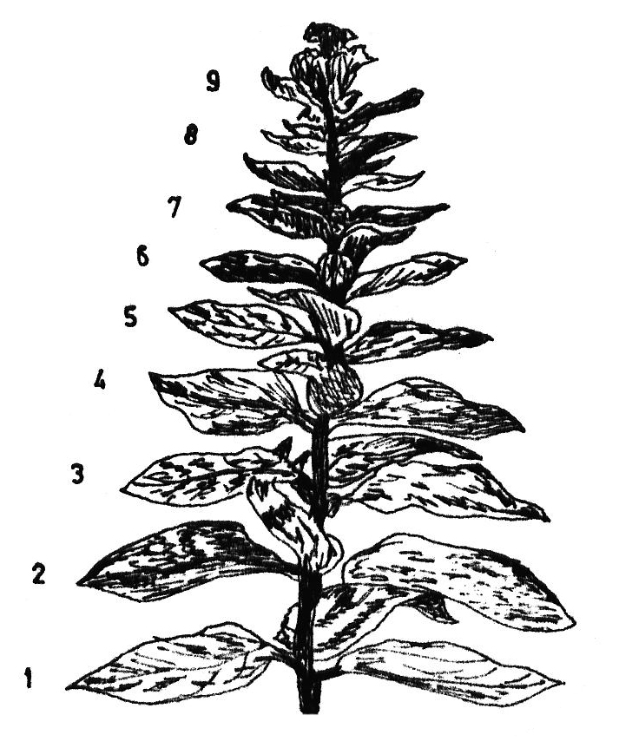
Hasat (Kırım)
Tütün kırımına dip yapraklardan başlanır ve birinci el olarak bilinir. Daha sonra dip üstü (ikinci el), birinci ana (üçüncü el), ikinci ana (dördüncü el), üçüncü ana (beşinci el), doruk altı (altıncı el) ve nihayet doruk (yedinci el) yapraklar hasat edilmiş olur.
Tütün hasadında, hasadı yapılan her el ayrı ayrı dizilmeli, kurutulmalı ve denklenmelidir. Kalite tütünlerinde genellikle dip ve dip üstü yapraklar (haşlak) kaliteleri iyi olmadığı için alınmayabilir. Esas ürünü analar (bel yapraklar) meydana getirir. Kalite bakımından en iyi yapraklar doruk ve doruk altı yapraklardır. Sert tütünlerde ise birinci kaliteyi analar meydana getirir. Bir de her bitkiden alınmayan, bazı bitkilerden toplanan yaprakların hasadı vardır ki, buna Kovalama Eli adı verilir.
Tütün Hasatında Eller

Slide 4
Hasat (Kırım)
Hasattan sonra herhangi bir yaprağın veya elin tanınabilmesi için şu özelliklere başvurulur:
① Alt ellerden yukarıya gidildikçe hem yaprak dokusu kuvvetlenir, hem de yaprak uçları sivrileşir. Dip ellerde yaprak dokuları zayıf ve ince olup, yapraklar kolayca kırılır.
② Bir bitkide en büyük yapraklar birinci ve ikinci analardır. Doruk yaprakların kıtaları küçüktür. Dip yapraklar, uç yapraklara göre daha büyük olup, uçları küttür.
③ Zenepli (saplı) tütünlerde en büyük zenep birinci analardadır. Uca doğru gidildikçe zenepler kısalır, aşağı doğru gidildikçe yaşmaklılık artar.
④ Zenepsiz (sapsız) tütünlerde dip ellerden yukarı doğru çıkıldıkça yaşmaklılık artar.
⑤ Dip ellerden yukarı doğru çıkıldıkça tütün yapraklarının renkleri de koyulaşır.

Slide 5
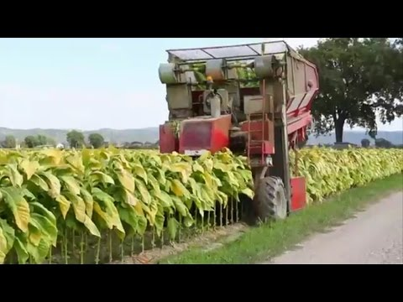
Hasat (Kırım)
Kalite tütünlerinde en iyi kırım zamanı sabah saat 04:00 ile 10:00 arasıdır. Saat 10'dan sonra kırım yapılmamalıdır. Bu saatten sonra kırılan tütünlerin renkleri bozuk olur ve iyi kurumazlar. Erken kırılan yaprakların şeker ve reçine kapsamları daha yüksektir. Şeker ve reçine kapsamı yüksek olan tütünlerin kalitesi çok iyi olur. Çiğli ve yağışlı havalarda tütün kırımı yapılırsa, bir takım kurutma hataları ortaya çıkar.

Slide 6
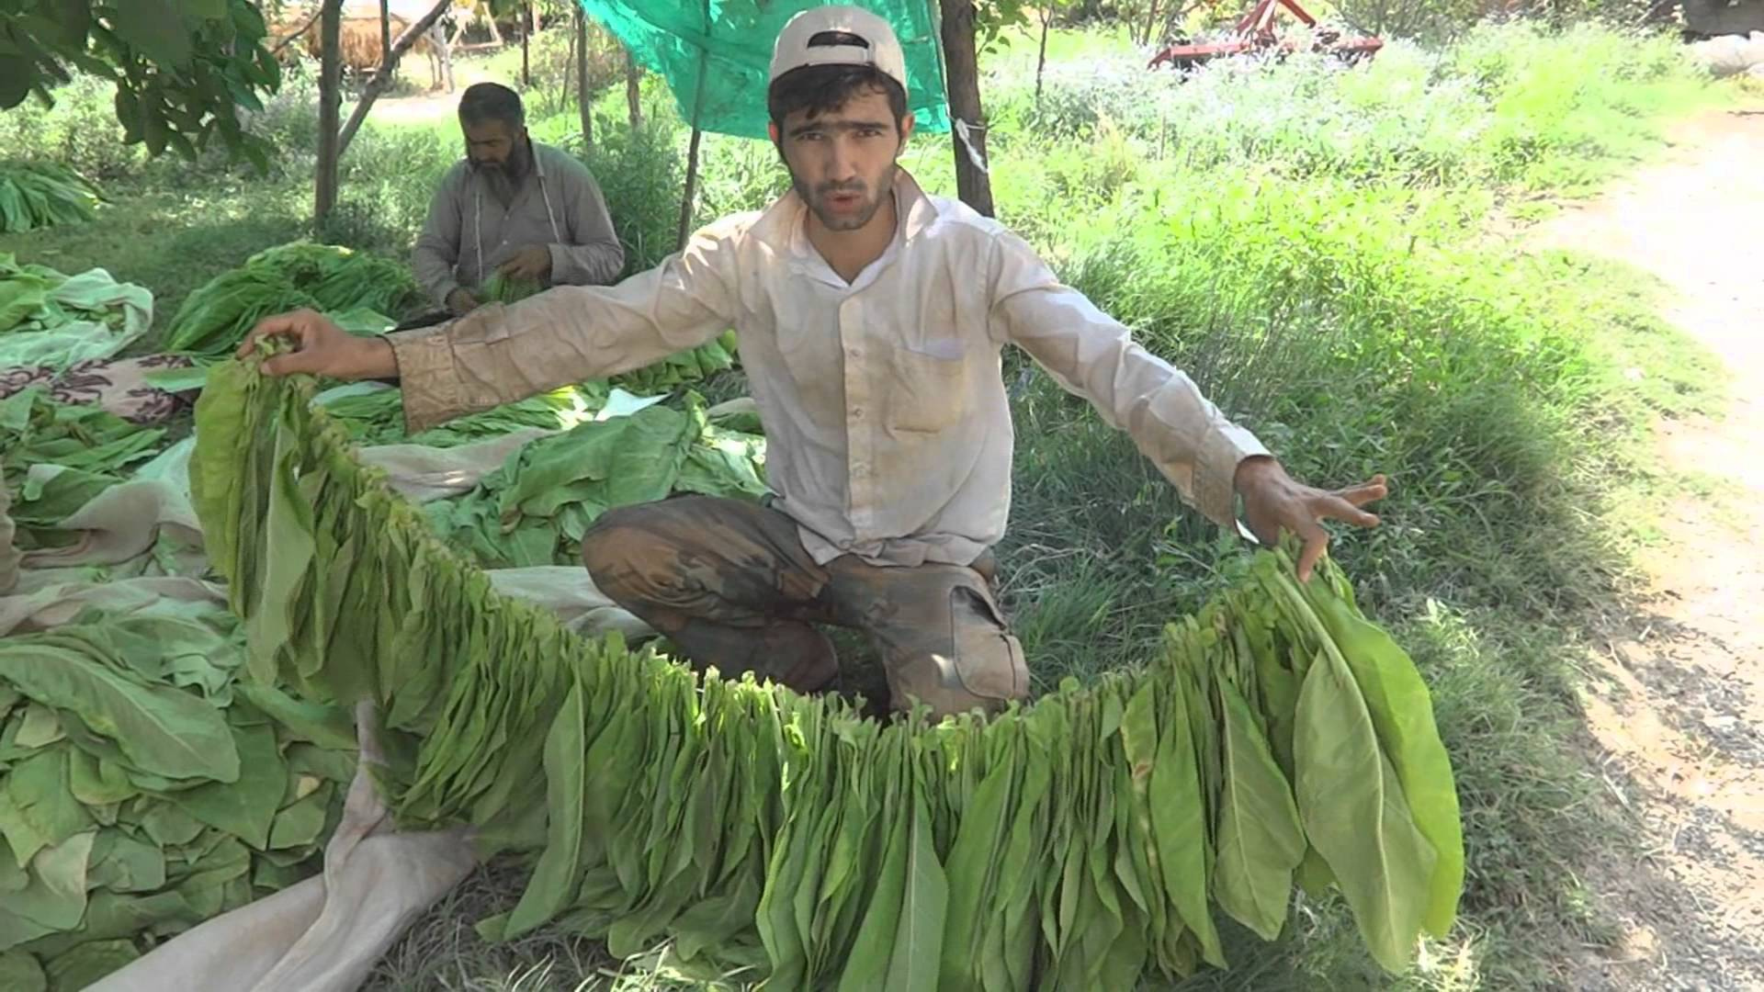
Tütünün Dizilmesi
Sağ elle kırılıp sol elde toplanan tütünler demetler halinde sele, sepet veya küfelere basılır. Tütün demetleri sele veya küfelere yaprakların uçları dışarı, sapları içeri gelecek şekilde ve dairevi bir şekilde konulmalıdır. Bu şekilde hasat edilen tütünler dizim yapılacak yerlere taşınırlar. Sele ve küfelere basılmış demetler halindeki istif, bozulmadan bir yaygı veya çadır bezi üzerine boşaltılırlar.

Slide 7
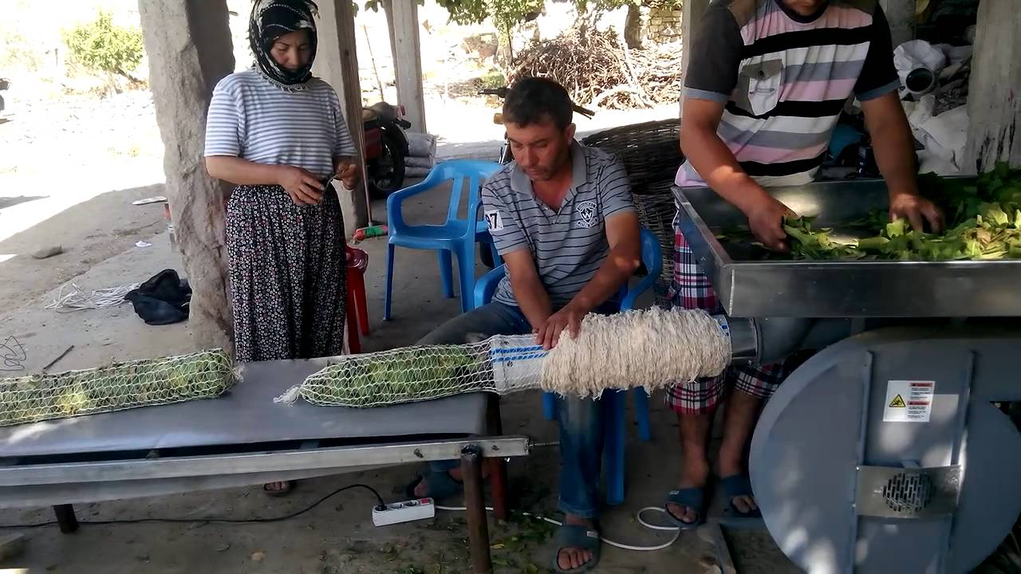
Daha sonra kalite tütünlerinde yapraklar; ağaçtan yapılmış, iki yanı yassı, uç kısmı sivri, 35-40 cm uzunluğunda ve 0.5-1.0 cm kalınlığında çuvaldız şeklindeki iğneler yardımıyla 2.5-3.0 m uzunluğundaki iplere dizilirler. Dizim işlemi yapılırken, iğnenin dip kısmı sağ koltuk altına yerleştirilir. Sol elin baş, işaret ve orta parmakları ile tütün yaprağının yüz tarafı iğneye doğru tutulur. İğne, yaprağı tutan baş parmağın üzerinden kaydırılarak yaprağın temelinden 1-2 cm mesafede damar kısmına sokulur. Bu şekilde iğne, işaret ve orta parmakların arasından geçer. Yapraklar iğneye dolunca, dizi ipe kaydırılır. Bir işçi günde 15-20 ip dizebilir. Pratikte saat 10'a kadar kırılan yapraklar, bu saatten sonra akşama kadar dizilirler.

Slide 8
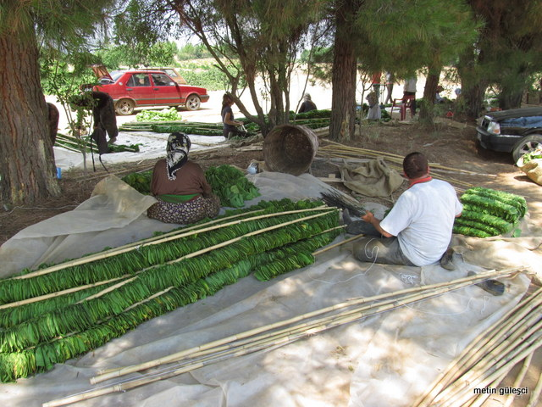
Tütünün Dizilmesi
Dolgu tütünleri ve sert içimli yabancı orijinli tütünlerde dizim yapılmadan önce yapraklar 3-4 gün süre ile üstleri kapalı sararmaya bırakılırlar. Hasat ve dizim işleri ücretle yaptırılırsa, çoğu kez ücret dizi başına hesaplanır. Dizilen tütünler daha sonra çeşitli yöntemlerle kurutulurlar.

Slide 9
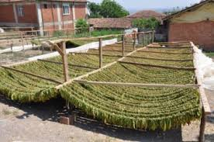
Tütünün Kurutulması
Hasat edilerek usulüne göre dizilmiş olan yeşil tütün yapraklarının belirli sıcaklık, nem ve hava şartları altında; kimyevî yapısının belli yönlerde değişmesi veya değiştirilmesi suretiyle tiryaki tarafından istenen özelliklerin tütün yaprağına kazandırılması işlemidir. Kurutmada yaprak hücrelerinin solunumu söz konusu olduğundan, kurutmaya bir oksidasyon olayı da denilebilir. Kurutma sırasında yaprakta sadece su değil, diğer maddeler de harcanmaktadır.

Slide 10
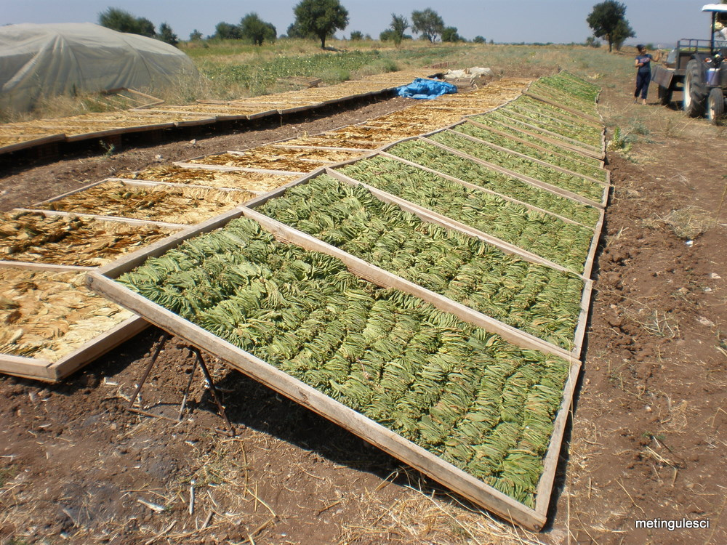
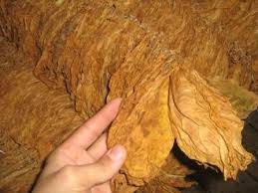
Kurutma işlemi, tütünün çeşidine, yetiştiği bölgenin ekolojisine ve hasat şekline göre farklı yöntemlerle yapılır. Bilindiği gibi Türk Tipi (Şark Tipi) kalite tütünleri yaprak yaprak veya el el toplanarak hasat edilir. Halbuki dolgu tütünleri ve özellikle de yabancı orijinli tütünler saplarıyla birlikte bitki bitki hasat edilmektedir. Hasat yöntemine göre, yapraktaki organik ve inorganik maddelerin değişim yönleri de farklılık göstermektedir. Saplarıyla birlikte hasat edilen tütünlerde madde alımı, yapraktan sapa doğru olduğu halde; yaprak yaprak hasat edilen kalite tütünlerinde yaprak ayası ve orta damar arasında olmaktadır.

Slide 11
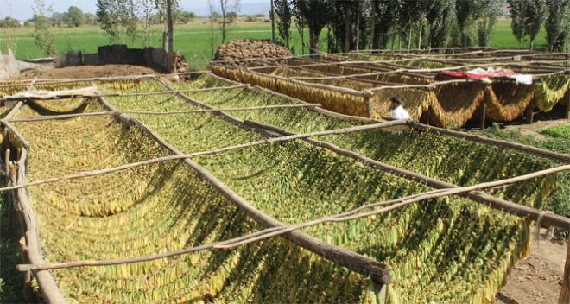
Tütünün Kurutulması
Bitki bitki hasat edilen tütün çeşitlerinde su oldukça yavaş buharlaşırken, el el hasat edilenlerde son derece hızlı buharlaşır. Buna karşılık madde kaybı, bitki bitki hasat edilen tütünlerde hızlı, yaprak yaprak hasat edilenlerde ise oldukça yavaştır. Örneğin, saplarıyla hasat edilen puroluk tütünlerde kuru madde kaybı %27 iken, el el hasat edilen tütünlerde bu kayıp %14'dür.

Slide 12
Tütünün Tavlanması
Tütün tarımında, yaprakların kurutulduktan sonra pazar ve piyasaya sunulabilmeleri için bazı işlemlere tâbi tutulması gerekir. Çünkü kurumuş yapraklara dokunmak bile mümkün değildir. Kurutmadan sonra tütün yapraklarında %10-15 civarında su ve %85-90 civarında da kuru madde oluşmuş demektir. Kuru tütün yapraklarının işlenebilmesi için tavlanması gerekmektedir. Tütünde gerçek kalite ve kokunun ortaya konulabilmesi için tavlanması şarttır. Tütün yapraklarında kurutma sırasında çok önemli fiziksel, kimyasal ve biyolojik değişiklikler meydana gelmektedir.
Kuru tütün yapraklarına elle dokunmak ve onları işleyerek bir şekil verebilmek ve bir yerden başka bir yere taşıyabilmek için yapılan yumuşatma işlemine Tavlama denir. Tavlamanın iki önemli şekli vardır:
Doğal Tavlama
Yapay Tavlama

Slide 13
Tütünün Tavlanması – Doğal Tavlama
Herhangi bir dış müdahale olmaksızın yapılan tavlamadır ve iki önemli tarzda yapılır.
Havanın Nispi Nemi ile Tavlama
Tütün yaprakları, diğer bazı maddeler gibi (tuz vb.) bulunduğu ortamdan su çeker yani, higroskopiktir. Tütünün bu özelliğinden faydalanarak nispi nemin yüksek olduğu bölgelerde özellikle Karadeniz Bölgesi'nde, tütün yaprakları fazla nemli havada belli bir süre bekletilerek işlenebilecek şekilde yumuşatılır.
Toprak Kuyular İçinde Tavlama
Bilindiği gibi, toprak daima belli bir oranda nem bulundurur. Tütün dizilerinin boyu kadar ende (2 m), 2 m kadar derinlikte ve istenilen boyda hendekler açılır. Açılan bu hendeklerin boyuna göre, toprak yüzeyi ile birleştikleri yerlere 10-15 cm en ve kalınlığa sahip ağaç latalar yerleştirilir. Bu lataların üzerine 15-20 cm aralıkla kuru tütün dizilerinin asılabileceği çiviler çakılır. Tütün dizileri, bu çivilere bağlandıktan sonra kuyunun içine sarkıtılır. İstenilen yerlerde, kuyu veya hendeklerin üzeri kapatılarak toprak atılır. Böylece 2-3 gün hendekler içinde bekletilen kuru tütün yaprakları toprağın nemini alarak yumuşar yani, tavlanır. Bu tavlama yöntemi genellikle Karadeniz ve Marmara Bölgesi'nde uygulanır.

Slide 14
Tütünün Tavlanması – Yapay Tavlama
Yapay tavlamada tavlama sırasında, kuru tütün dizilerinin bulunduğu ortama dışarıdan müdahale edilerek çeşitli şekillerde su verilir. Tütün, verilen suyu alır ve işlenebilecek şekilde yumuşar başka bir ifadeyle, tavlanır. Yapay tavlamanın da uygulama şekli ve yerlerine göre farklı şekilleri vardır.
Oda İçinde Tavlama
Tavlama işleminin yapılacağı odanın uygun yerlerine tütün dizileri asılır. Sonra odanın duvarlarına veya zeminine ıslanmış telis çuvalları asılır ya da bırakılır. Bu çuvallardaki fazla su, oda içindeki havanın nispî nemini yükseltir ve tütün yaprakları da havadaki fazla nemi alarak yumuşarlar.
Su Püskürtülerek Tavlama
Bir oda içinde duvarlara ve başka yerlere asılmış olan kuru tütün dizileri üzerine, pülverizatör veya atomizörlerle sis halinde su püskürtülür. Tütün yaprakları bu şekilde nemlenerek yumuşar yani, tavlanır. Bu tavlama yöntemi genellikle Ege Bölgesi'nde uygulanmaktadır. Burada yapraklar üzerinde su damlacıklarının birikmemesi dikkat edilmesi gereken bir noktadır. Aksi halde tütünün kalitesi düşer.

Slide 15
Tütünün Tavlanması – Yapay Tavlama
Su Buharı ile Tavlama
Tavlama işleminin yapıldığı oda içinde veya başka bir yerde kaynatılan suyun buharı, odada asılı bulunan kuru tütün yapraklarına verilir. Bu şekildeki tavlama, diğer yapay tavlama metotlarından çok daha iyidir. Tütün yapraklarında herhangi bir kalite kaybı olmaz.

Slide 16
Tütünün Denklenmesi
Tütün yapraklarını işlendikten sonra bir yerden diğer bir yere taşımak veya pazara sunabilmek için denklemek gerekir.
Dizi Dengi ve Küçük Tonga
Kalıp ve Büyük Tonga

